Slide 1
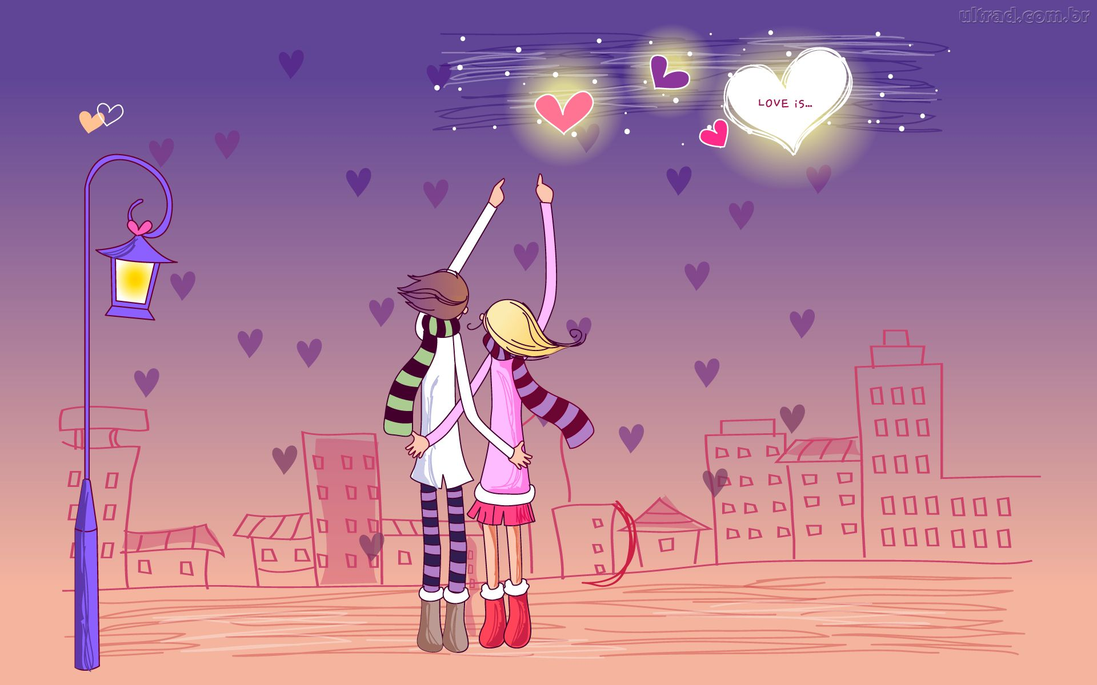
Quer Namorar Comigo?
Pastoral Estudantil – APV
Pr. Fábio Moreno
Notes:
www.4tons.com
Pr. Marcelo Augusto de Carvalho

Slide 2

Namorar é Bom?

Slide 3
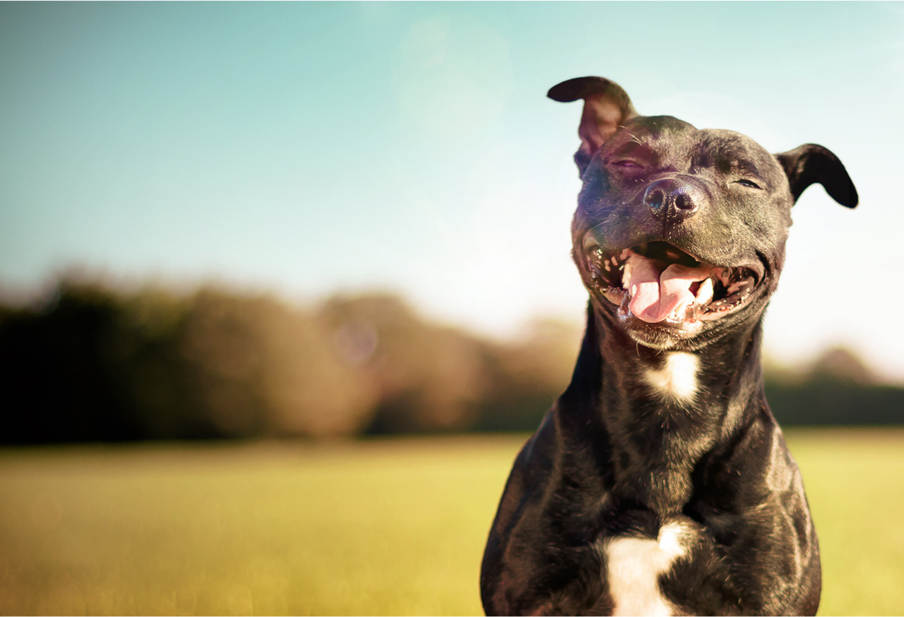
Siiiiimmm!

Slide 4

A Criança E Seus Sonhos
Notes:
Toda Criança sonha com o futuro, e não é raro você conversar com Crianças e elas dizerem com quantos anos vão casar, quantos filhos vão ter etc....
Uma das brincadeiras mais conhecidas entre elas é brincar de casinha.
Muitos de vocês já brincaram.
Por isso muitos já tem o seu ideal de casamento, já sabem onde vão casar, se na igreja, ou numa chacara, ou na praia.

Slide 5
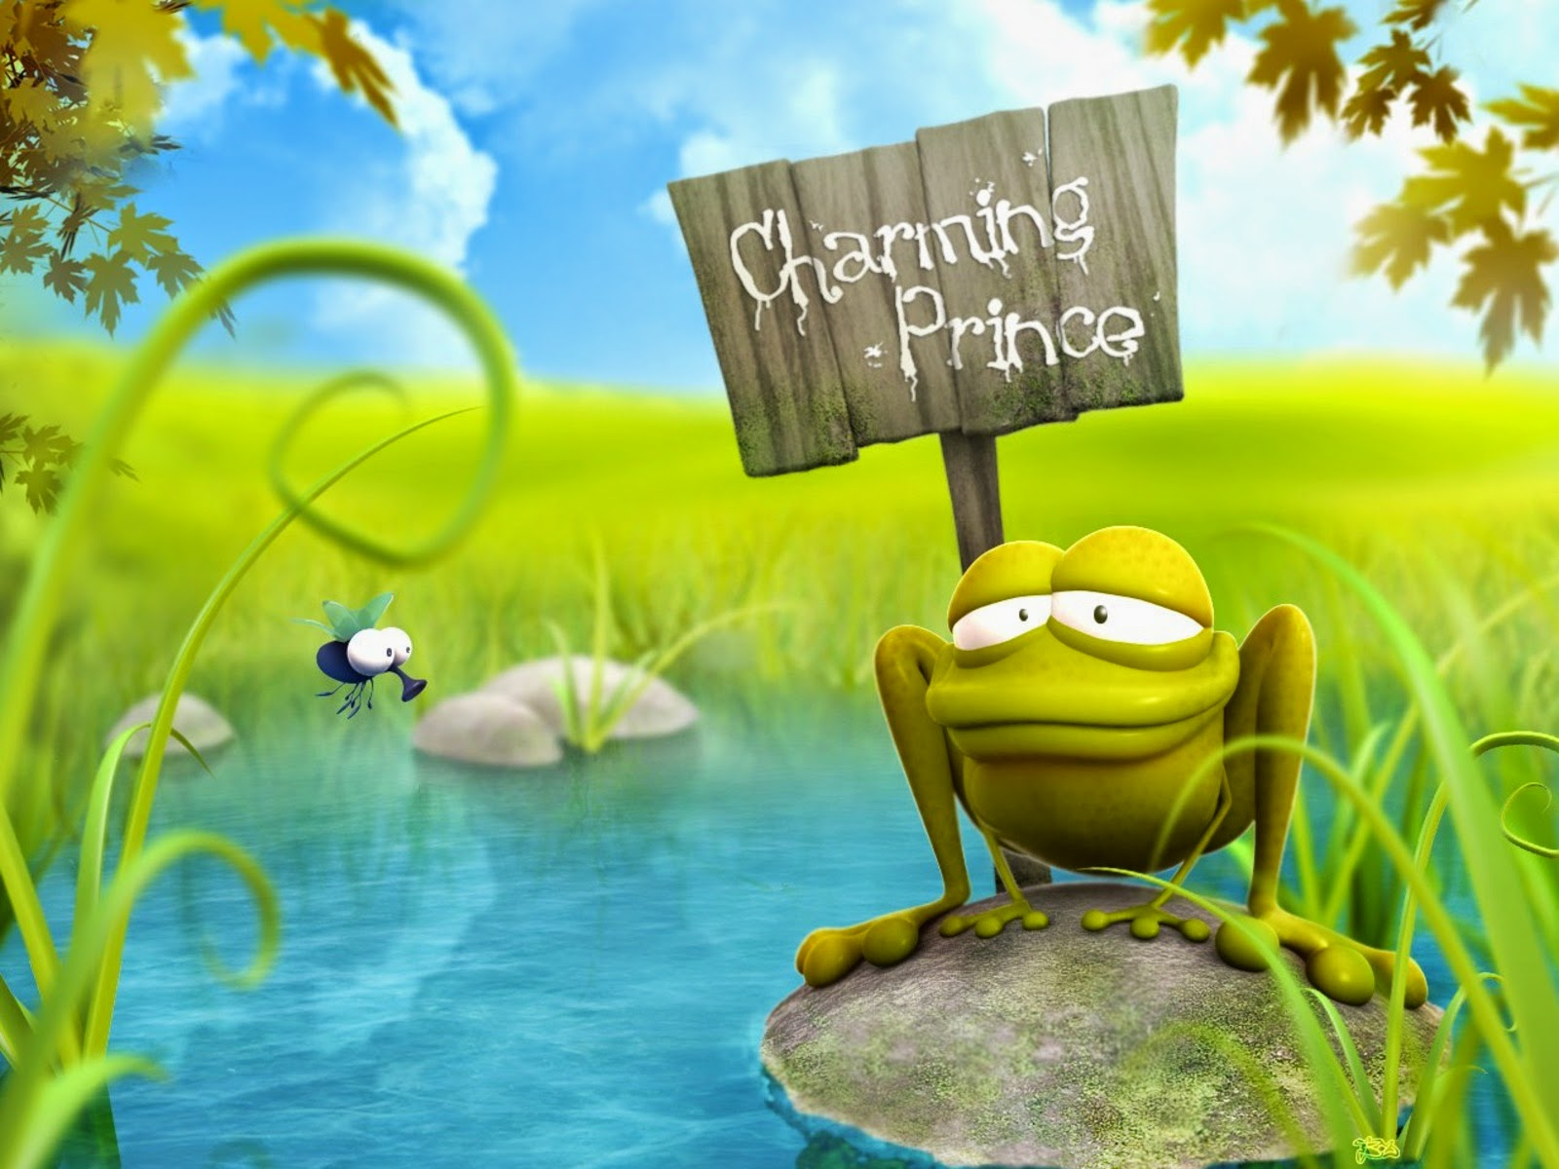
O Príncipe Encantado
Notes:
Ops....

Slide 6
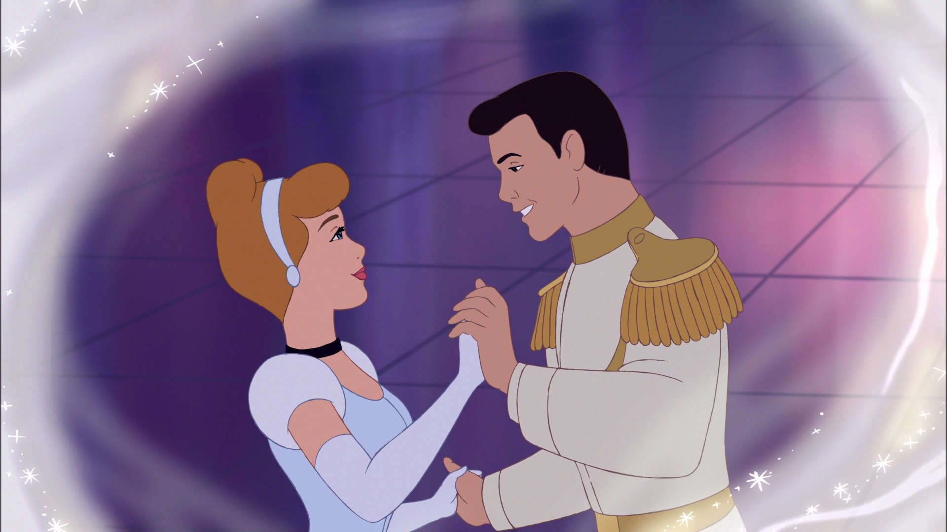
O Príncipe Encantado
Notes:
Por Ex.:
As meninas sonham com o príncipe e os meninos também sonham com sua princesa.

Slide 7
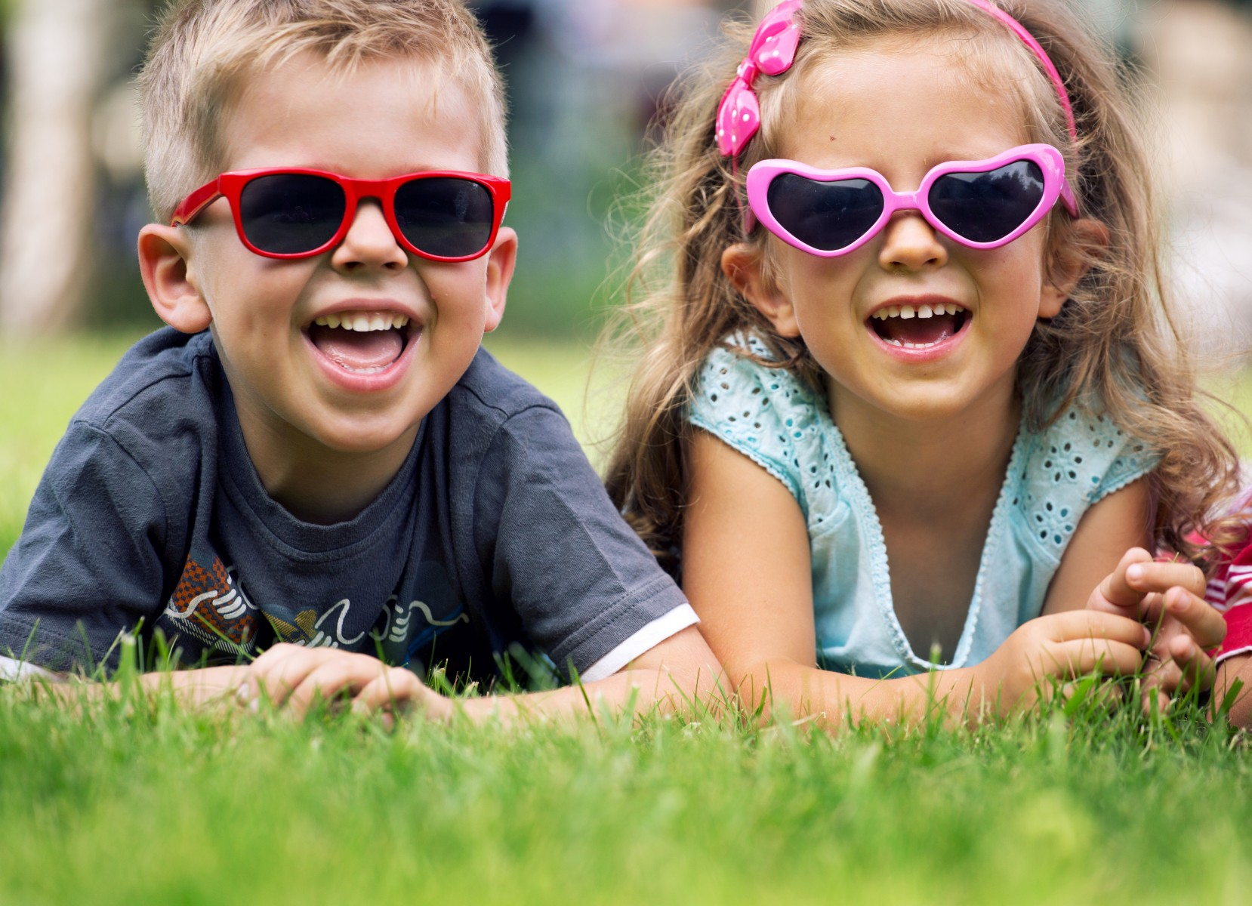
A Sexualidade Humana
Notes:
O Ser humano tem uma necessidade de se relacionar. E no seu corpo existem hormônios que o impulsiona para um tipo de relacionamento mais profundo e íntimo.

Slide 8

O Édipo
Notes:
Com 4 anos de idade uma pequena dose, fabricada pelo corpo, é jogada no sangue.

Slide 9

Pré-Adolescência
Notes:
Dos 11 aos 12 vem uma dose um pouco maior. Neste momento meninos e meninas começam a perceberem uma transformação em seu corpo, algumas coisas começam a crescer, as meninas começam a menstruar. Começa crescer cabelo em alguns lugares e por aí vai.
Os meninos começam a olhar para as meninas de maneira diferente, e as meninas tbm começam a olhar os meninos de maneira diferente.

Slide 10
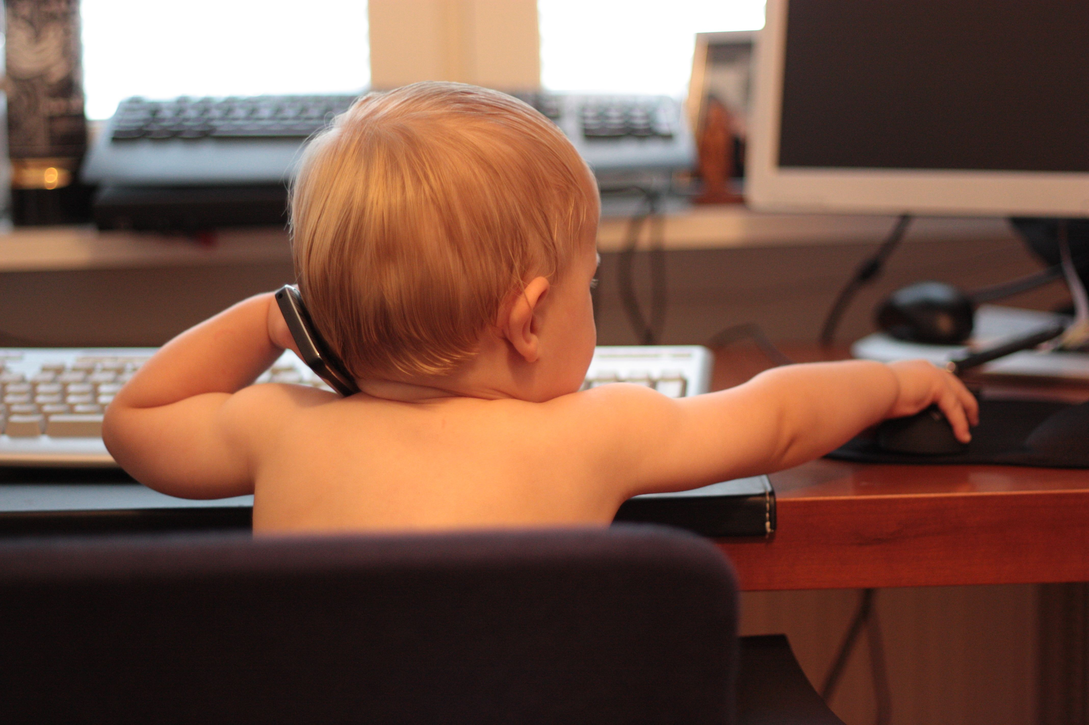
Isso significa que estão prontos pra namorarem e casarem-se?
Notes:
A resposta é não.

Slide 11
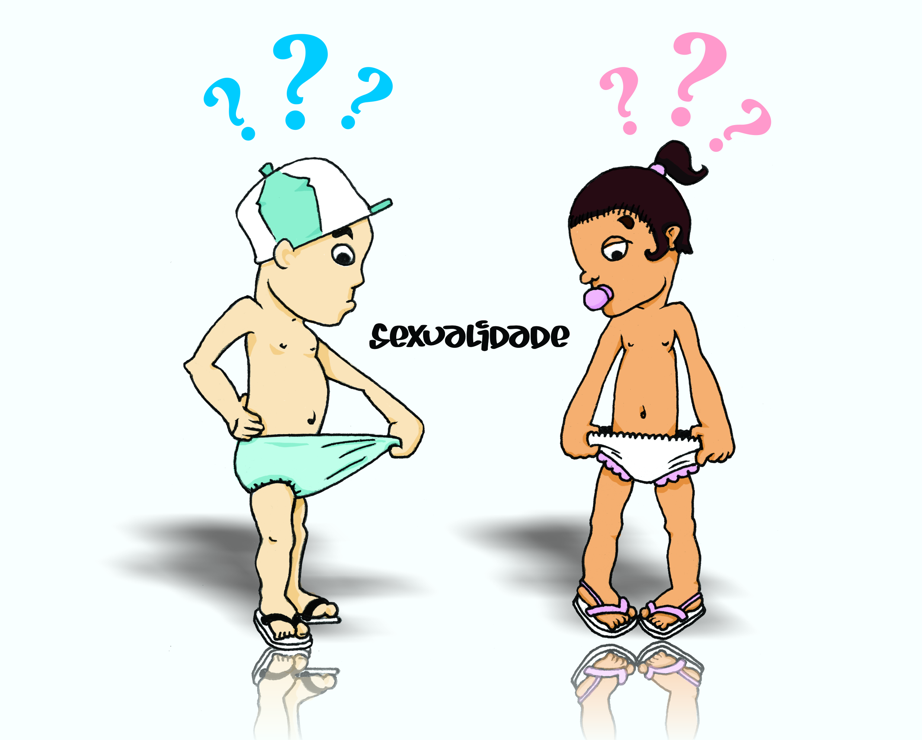
Tudo É Novidade!
Notes:
Afinal, tudo o que está acontecendo é novidade, nem você se conhece direito. Alguns meninos dizem antecipam este conhecimento na covardia, mas este não é o caso aqui.

Slide 12
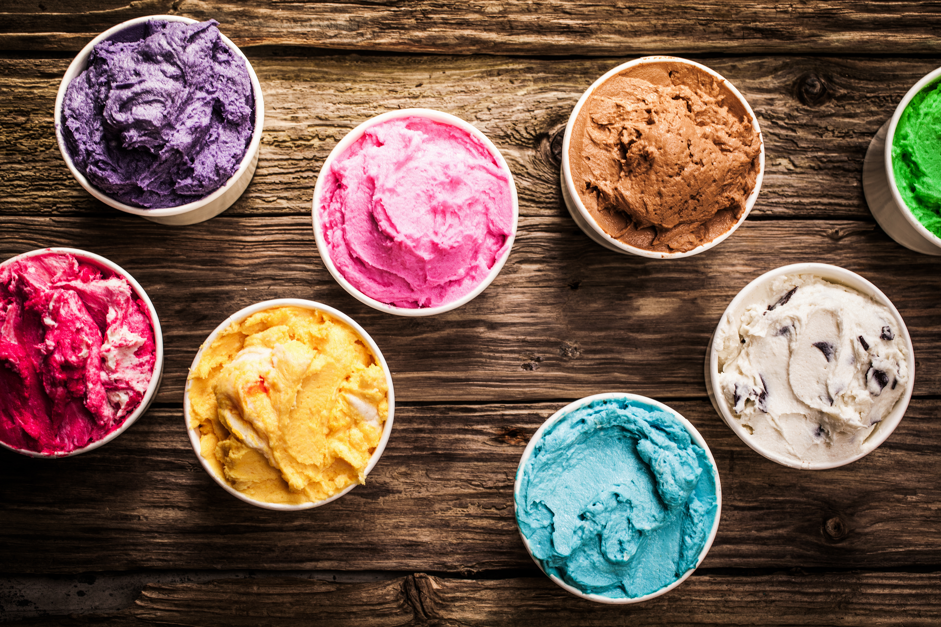
Aspectos Envolvidos No Namoro
Notes:
Mesmo porque o namoro não envolve só os aspectos físicos
Ele também envolve os aspectos
Mentais, Emocionais, e Sociais.

Slide 13
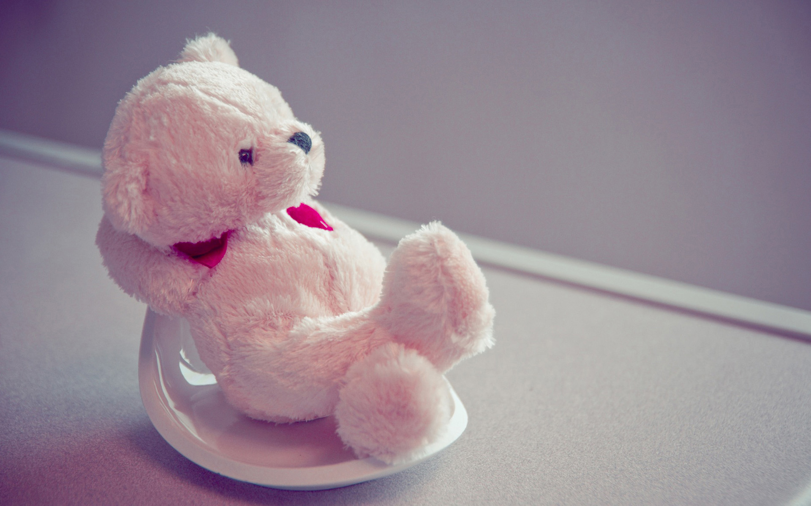
Físico
Mental
Emocional
Social
Notes:
O namoro envolve os aspectos
Físicos, Mentais/Emocionais, e Sociais.

Slide 14
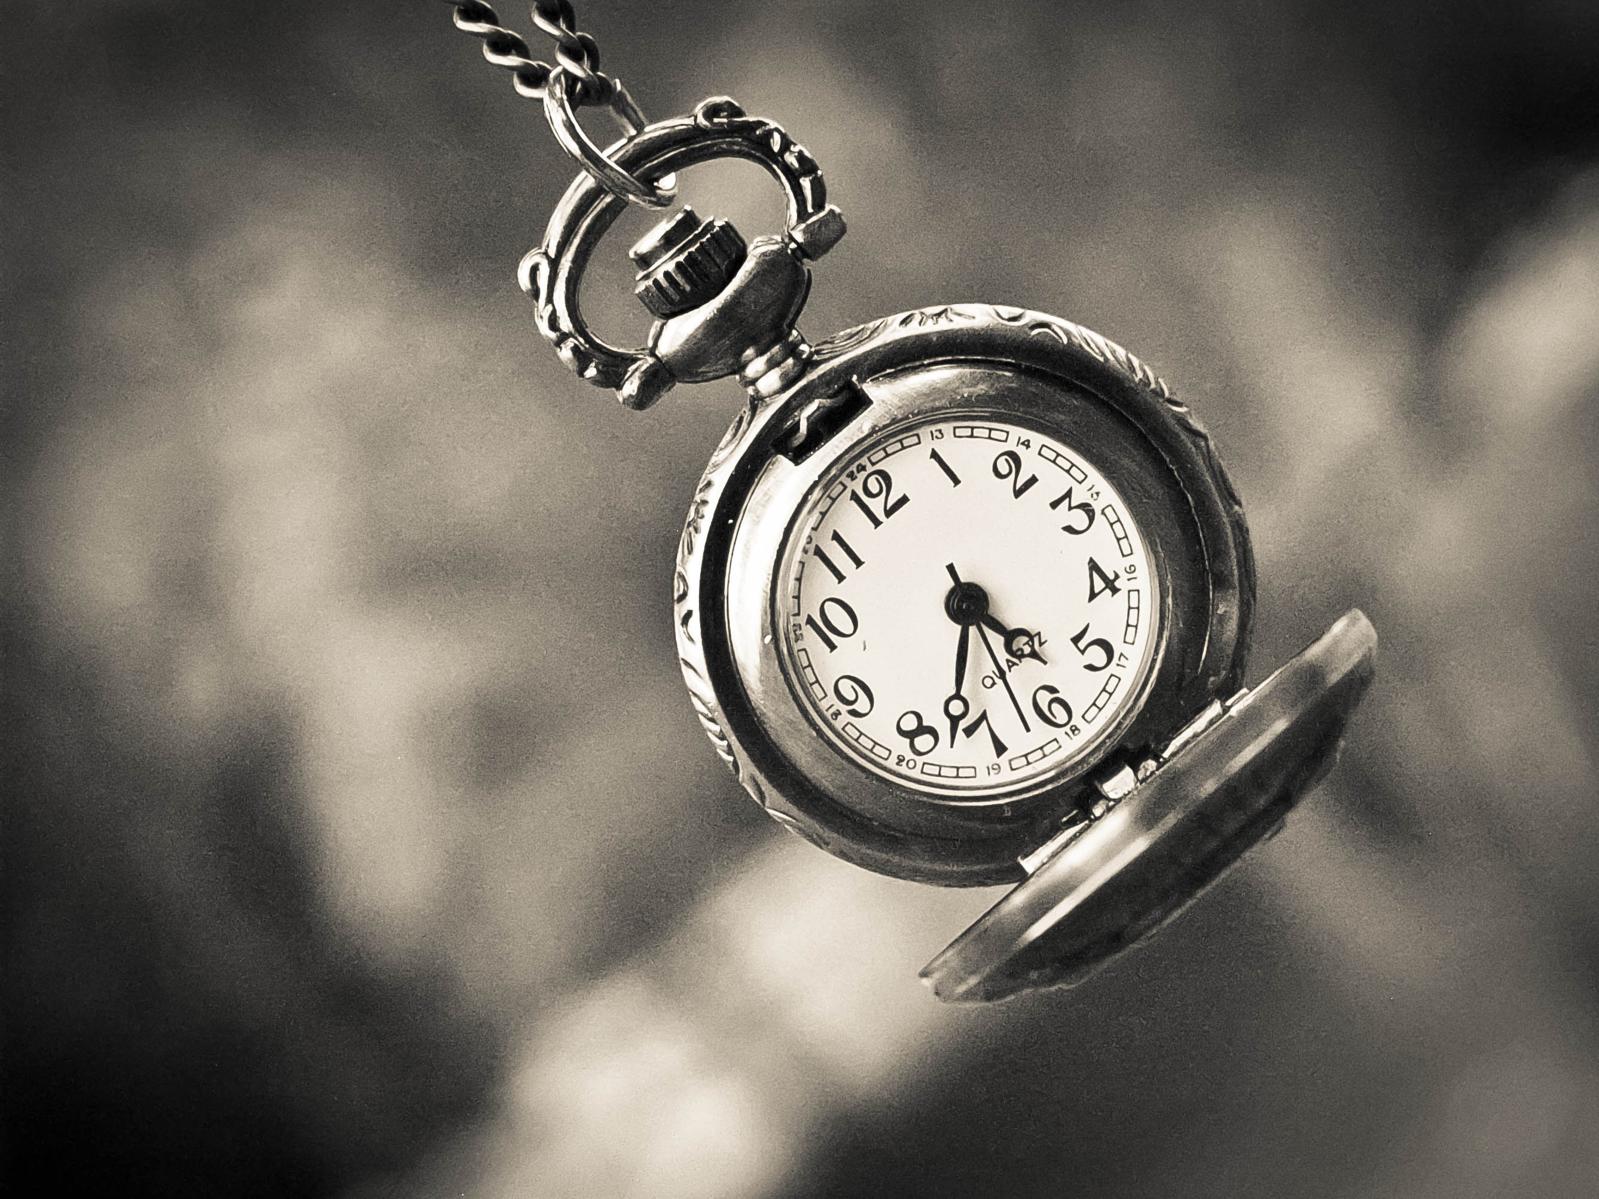
Tudo É Bom, No Tempo Certo!

Slide 15
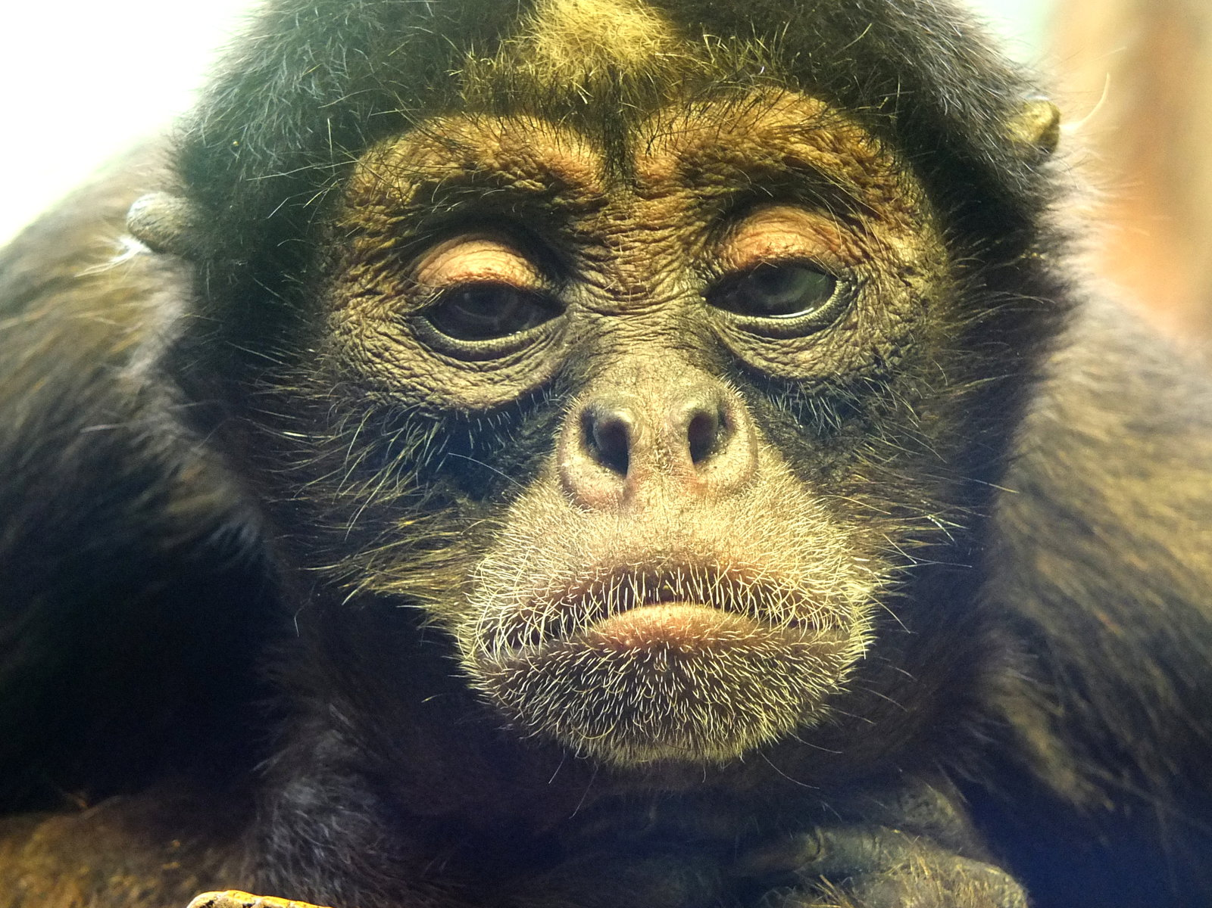
Namorar Pra Quê?
Notes:
Qual o objetivo do namoro?

Slide 16
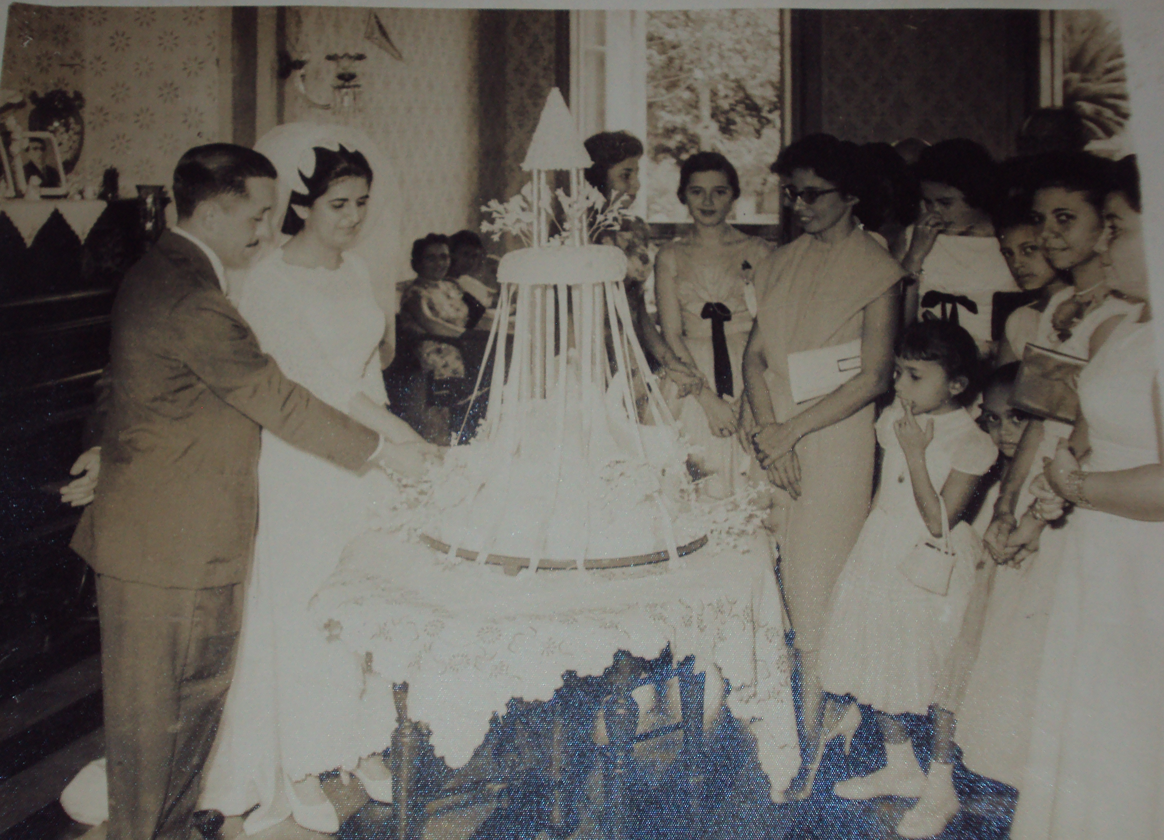
Palavra Namoro
Notes:
Vale ressaltar que esta palavra, ou pelo menos como é praticada, é recente. Até pouco tempo atrás, não existia o namoro como conhecemos hoje. O pai da moça fazia os arranjos, e ele escolhia o noivo, muitas vezes a moça só conhecia o marido no dia do casamento, ou poucos dias antes. Com certeza sua avó conhece alguém que se casou nestas condições.
Não se pode precisar como e quando aconteceu a mudança, mas a consciência da humanidade foi despertando e os próprios filhos foram escolhendo seus pretendentes, afinal não queriam se casar com quem não conheciam, foi aí que surgiu o período de namoro. Para ambos se conhecerem antes de se unirem em matrimonio. Se neste período descobrissem algo que não valesse a pena terminavam.

Slide 17
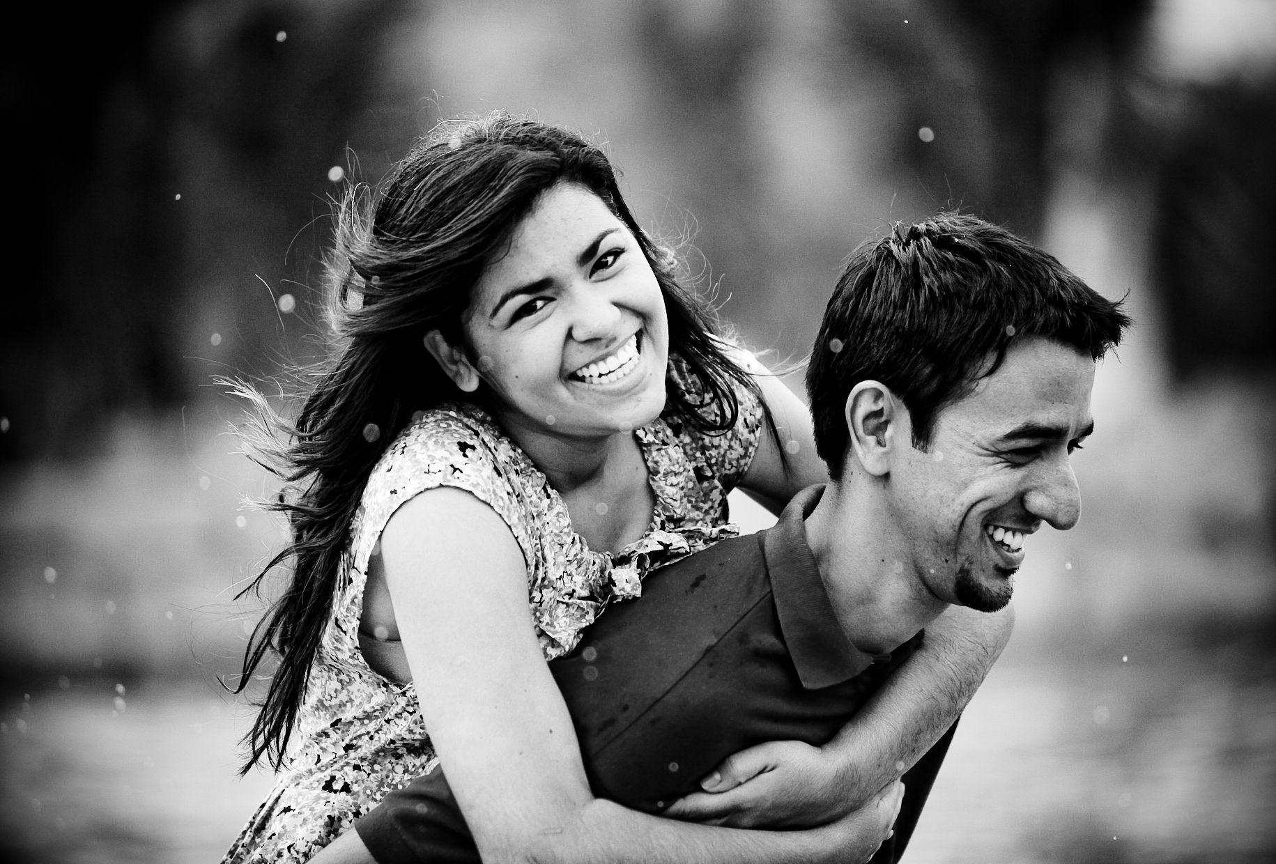
Período Para Conhecer
Notes:
Vale ressaltar que esta palavra, ou pelo menos como é praticada, é recente. Até pouco tempo atrás, não existia o namoro como conhecemos hoje. O pai da moça fazia os arranjos, e ele escolhia o noivo, muitas vezes a moça só conhecia o marido no dia do casamento, ou poucos dias antes. Com certeza sua avó conhece alguém que se casou nestas condições.
Não se pode precisar como e quando aconteceu a mudança, mas a consciência da humanidade foi despertando e os próprios filhos foram escolhendo seus pretendentes, afinal não queriam se casar com quem não conheciam, foi aí que surgiu o período de namoro. Para ambos se conhecerem antes de se unirem em matrimonio. Se neste período descobrissem algo que não valesse a pena terminavam.

Slide 18

Quanto Mais Cedo Você Namora, Mais Cedo Os Problemas Aparecem.
Notes:
Quanto mais cedo você começa a namorar, mais cedo vem os problemas.
Porque somos diferentes.

Slide 19
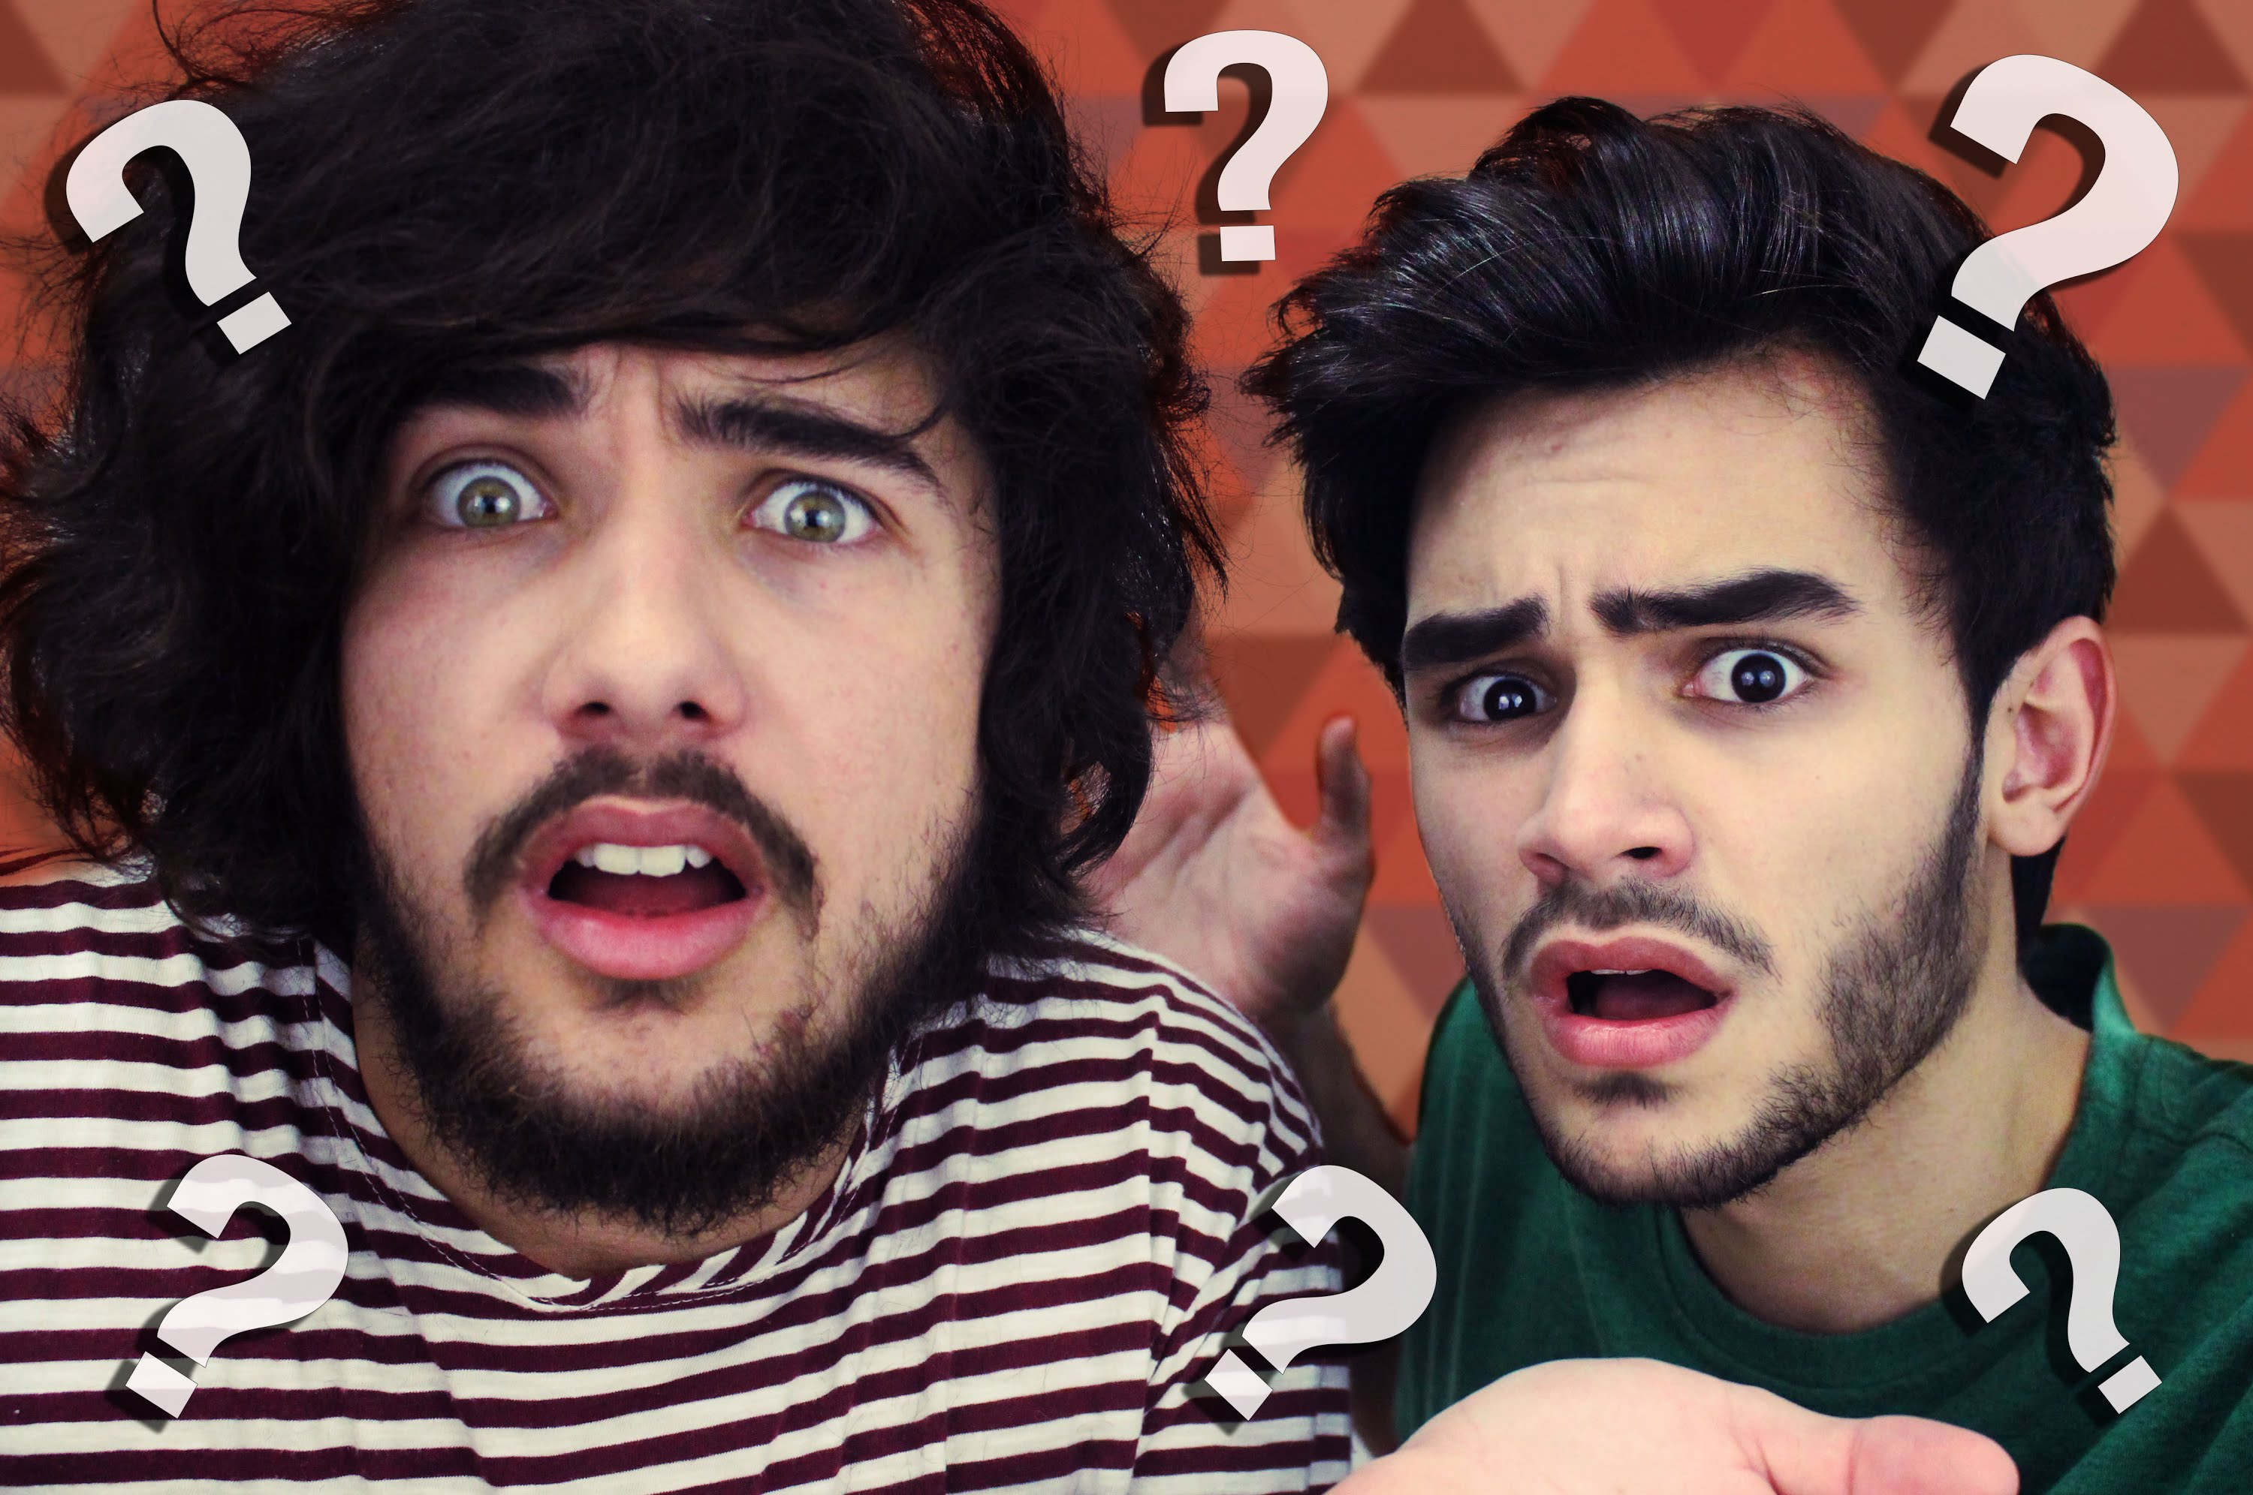
Como Escolher A Pessoa Certa?
Notes:
Como escolher a pessoa certa?
Afinidade
Crenças
Objetivo pessoal

Slide 20
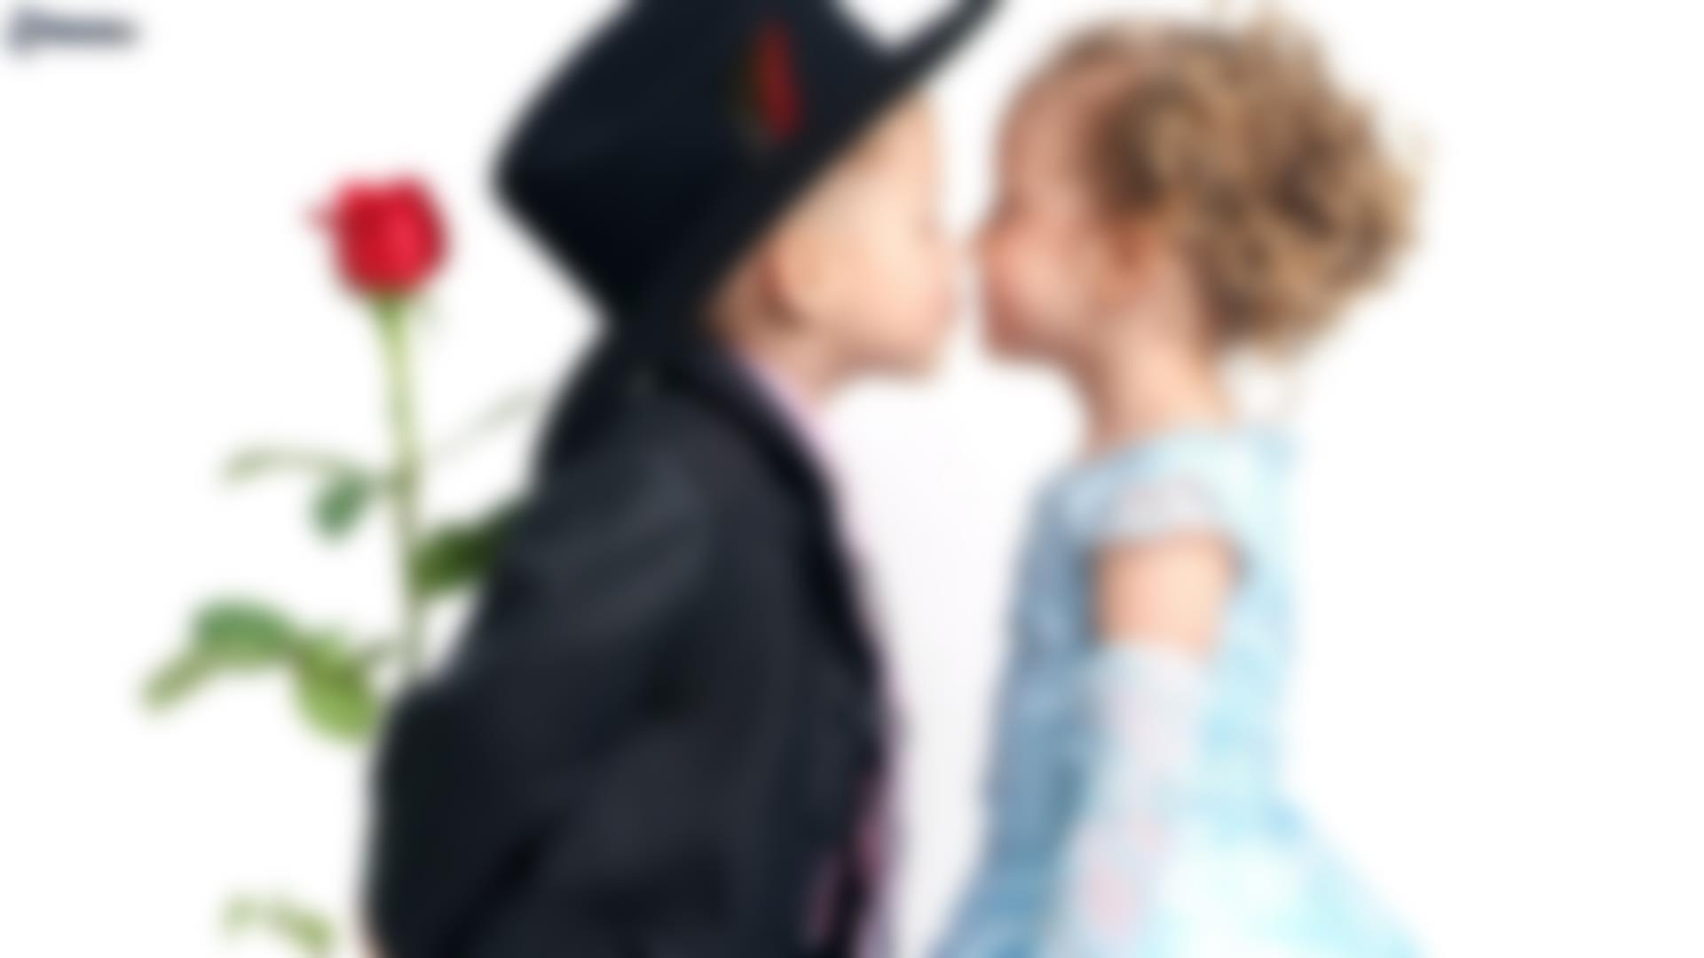
Afinidades
Notes:
Afinidade: quanto maior for a afinidade, mais chance de dar certo.

Slide 21
Afinidades
Crenças
Notes:
Crenças:
No que diz respeito a afinidades, essa questão é de grande importância. É fundamental que tenham as mesmas crenças religiosas.
“Andarão dois juntos, se não estiverem de acordo?’ Am 3:3. A felicidade e prosperidade da relação matrimonial depende da unidade dos cônjuges; mas entre o crente e o incrédulo há uma diferença radical de gostos, inclinações e propósitos. Estão a servir dois senhores, entre os quais não pode haver concórdia. Por mais puros e corretos que sejam os princípios de um, a influencia de um companheiro ou companheira incrédula terá uma tendência para afastar de Deus” EGW - PP p.174

Slide 22
Afinidades
Crenças
Objetivo
Notes:
Objetivo pessoal
Ambos querem fazer faculdade? Quais as aspirações profissionais dos dois? Quais os sonhos?

Slide 23
Afinidades
Crenças
Objetivo
Gostos
Notes:
O que gosta de comer, fazer, qual o hobby....

Slide 24
Afinidades
Crenças
Objetivo
Gostos
Filhos
Notes:
Os dois querem ter filhos? Quantos? Quando?, ou seja, em que altura da vida? De que forma?
O que pensam a respeito de educação? A mãe vai parar de trabalhar, pra cuidar, ambos concordam?

Slide 25

2. Relacionamento
Notes:
Como é o relacionamento?

Slide 26
2. Relacionamento
Com as Pessoas
Notes:
Com as pessoas, conhecidos e amigos.

Slide 27
2. Relacionamento
Com as Pessoas
Com os Pais
Notes:
Como se comporta em relação aos pais, a maneira com que o rapaz trata a mãe é assim que tratará a esposa, a forma que uma menina trata o pai e a forma como vai tratar o esposo, se ela gasta o dinheiro do pai sem qualquer preocupação, se ela não o obedece, não respeita, e não dá valor no seu dinheiro suado, assim será com o esposo.

Slide 28
2. Relacionamento
Com as Pessoas
Com os Pais
Com o Dinheiro
Notes:
Como se relaciona com o dinheiro. É Gastão, é gastona?

Slide 29
2. Relacionamento
Com as Pessoas
Com os Pais
Com o Dinheiro
Com Você
Notes:
Como se relaciona com você? Não se engane, o que é ruim no namoro, piora no casamento. cuidado.!

Slide 30

Namorar faz bem?
Notes:
Depende

Slide 31

Depende
Notes:
Se o namoro traz problemas e discussões, se prejudica os estudos se separa você dos amigos e familiares. Não faz bem.

Slide 32
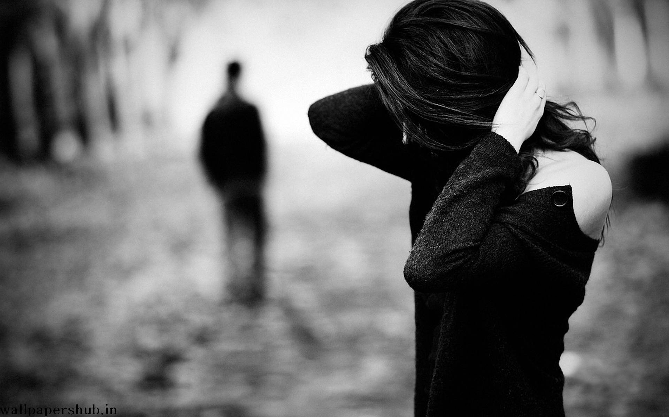
Quando Que O Namorar Faz Mal?
Notes:
Se o namoro traz problemas e discussões, se prejudica os estudos se separa você dos amigos e familiares. Não faz bem.

Slide 33
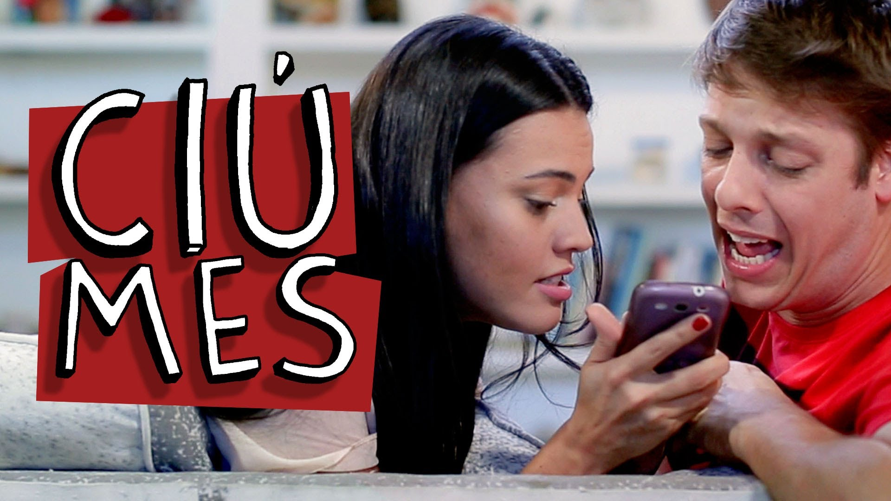
Ciúmes
Notes:
Quando o ciúmes é exacerbado.

Slide 34
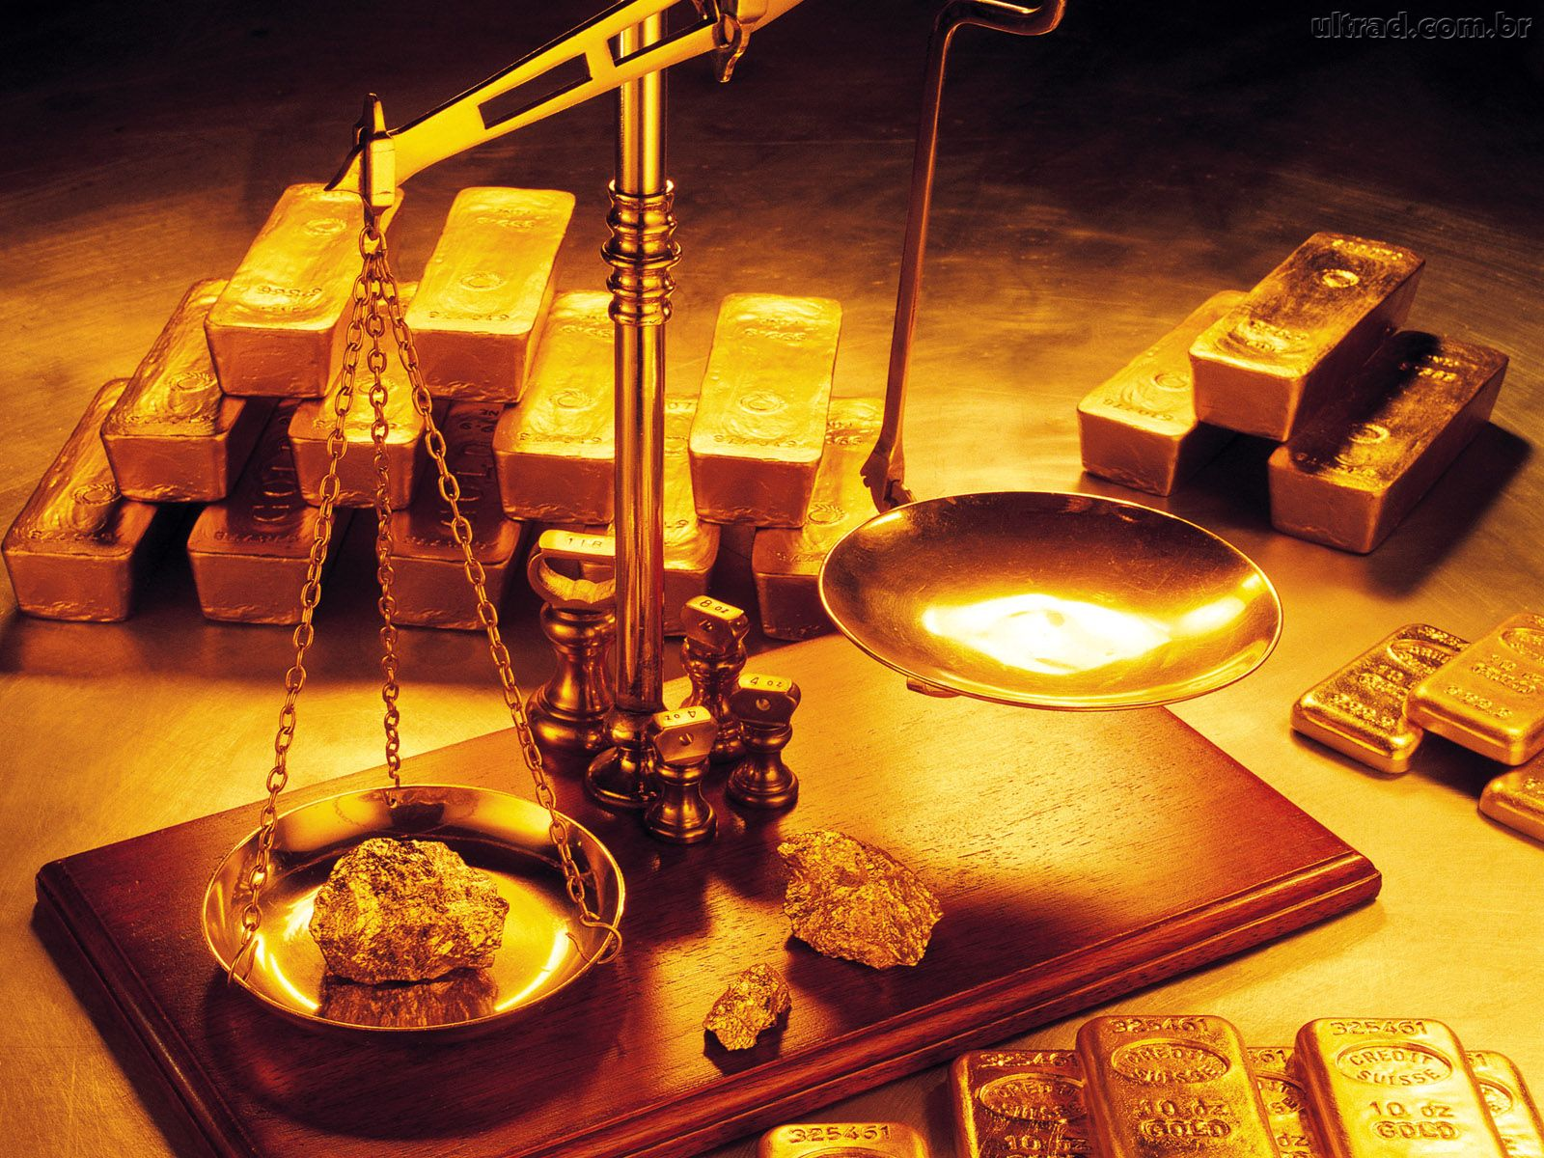
Equilíbrio
Notes:
Tudo deve ser equilibrado na relação.

Slide 35

Separa dos Amigos
Notes:
Quando separa dos amigos

Slide 36
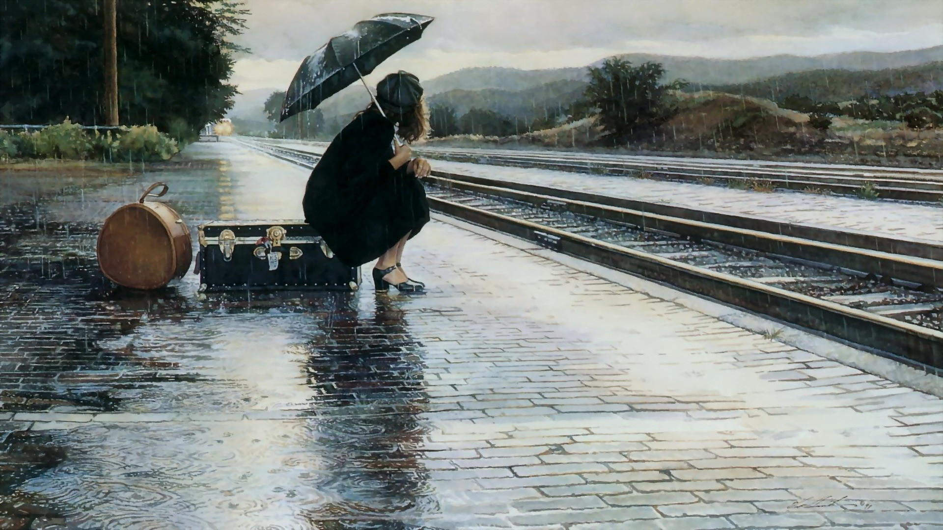
Separa dos Pais
Notes:
Quando separa você dos seus pais

Slide 37
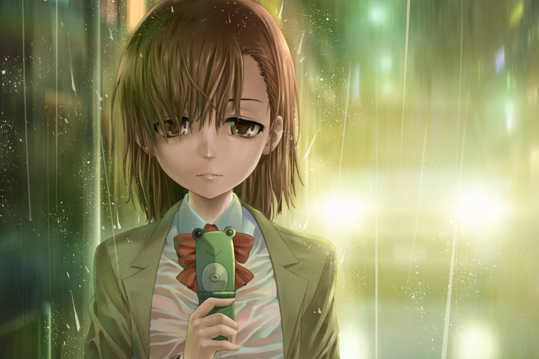
Sequestra a Individualidade
Notes:
Quando sequestra a sua individualidade. Seu único dono é Cristo.

Slide 38
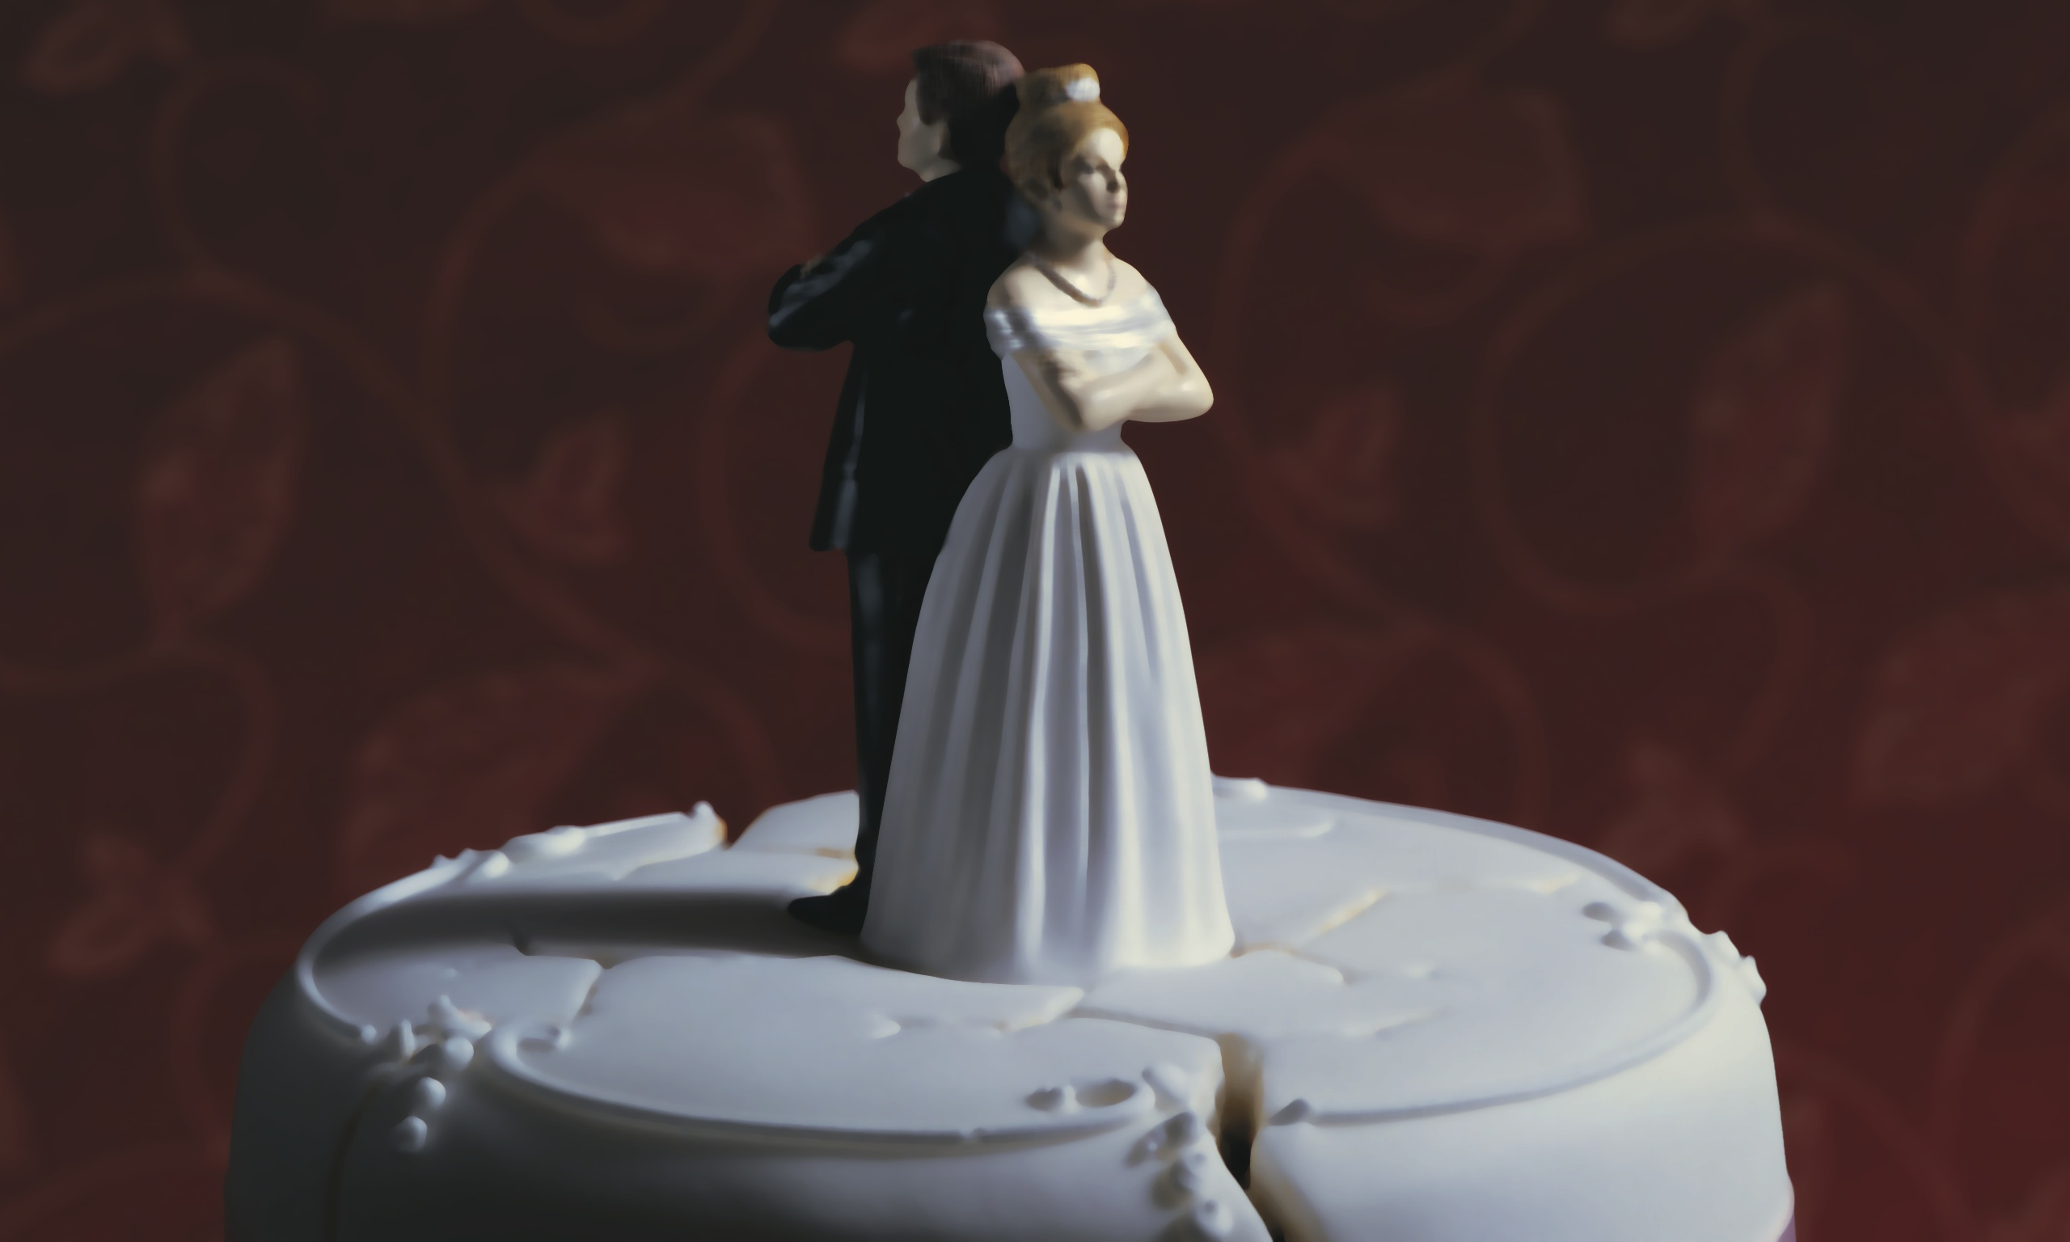
Tudo O Que É Ruim No Namoro Quando Se Casa, Piora.
Notes:
Outra Coisa que prejudica, e muito é o ciúmes.

Slide 39
Para Namorar
Propósito
No tempo Certo
Com a pessoa Certa
Maturidade
Equilíbrio
Tem que fazer bem a curto, médio e longo prazo
Notes:
O Namoro saudável precisa ter:
Propósito
Ser no tempo certo
Com a pessoa certa
Com maturidade
Equilíbrio
Tem que fazer bem e não mal, isso a curto, médio e longo prazo.

Slide 40


